Slide 1
Εισαγωγή στις νέες τεχνολογίες επικοινωνίας
Μάθημα 4^{ο}

Slide 2
Λίστες με Κουκίδες και Αρίθμηση
Οι αριθμημένες λίστες και οι λίστες με κουκκίδες μπορούν να χρησιμοποιηθούν σε ένα έγγραφο για να συγκεντρώσουν μαζί σχετικά στοιχεία, να δώσουν έμφαση ή ιεραρχία στο κείμενο. Το κείμενο μορφή λίστας γίνεται πιο ευανάγνωστο.
Οι αριθμημένες λίστες είναι κατάλληλες όταν η σειρά ή η ακολουθία είναι σημαντική. Οι λίστες με κουκκίδες λειτουργούν καλύτερα όταν η σειρά δεν έχει σημασία, αλλά τα στοιχεία στη λίστα σχετίζονται.
Κουκίδες και αρίθμηση

Slide 3
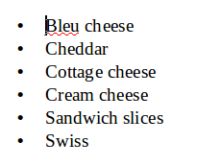
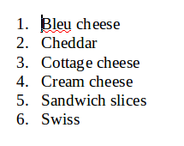
Λίστες με Κουκίδες και Αρίθμηση
Δημιουργία λιστών
Για να δημιουργήσετε μια λίστα στο Writer, όλα τα στοιχεία πρέπει να είναι χωρισμένα με χαρακτήρα New Line, δηλαδή κάθε στοιχείο μια παράγραφος.Για να δημιουργήσετε μια λίστα:
Επιλέξτε όλα τα στοιχεία της λίστας
Κάντε κλικ στο κουμπί Κουκκίδες ή Αρίθμηση της εργαλειοθήκης
Λίστα με Κουκκίδες Λίστα με Αρίθμηση

Slide 4
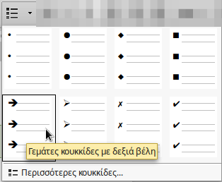
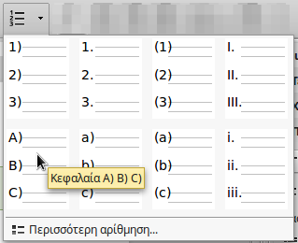
Λίστες με Κουκίδες και Αρίθμηση
Για να αλλάξετε τη μορφή των κουκίδων ή των αριθμών σε μια λίστα:
Επιλέξτε πρώτα όλα τα στοιχεία λίστας και κάντε κλικ στο βέλος στο εικονίδιο λίστας με κουκκίδες ή αρίθμηση.
Στο αναπτυσσόμενο πλαίσιο επιλέξτε τη νέα μορφή σφαίρας ή αριθμών:

Slide 5
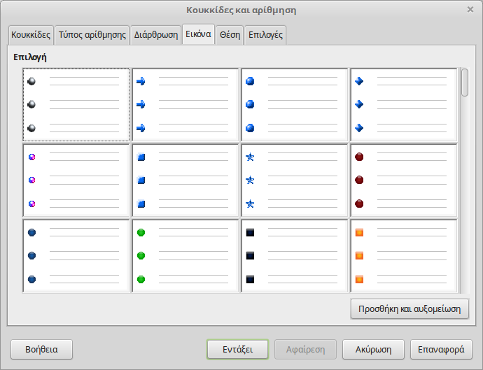
Λίστες με Κουκίδες και Αρίθμηση
Το παράθυρο διαλόγου Κουκκίδες και Αρίθμηση
Για περισσότερες επιλογές, κάντε κλικ στο στοιχείο Περισσότερες κουκκίδες... ή Περισσότερες αρίθμηση... για να ανοίξετε το παράθυρο Κουκκίδες και αρίθμηση. Στην καρτέλα Εικόνα μπορείτε να ορίσετε ένα εικονίδιο για τις κουκκίδες ή να προσθέσετε μια εικόνα από τον υπολογιστή σας.

Slide 6
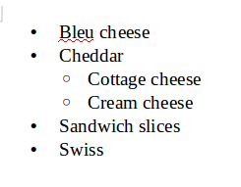
Εργαλειοθήκη Κουκκίδες και Αρίθμηση
Με την Εργαλειοθήκη Κουκκίδες και Αρίθμηση μπορείτε να εκτελέσετε πιο σύνθετες λειτουργίες όπως ένθετες λίστες, μετακίνηση στοιχείων λίστας και άλλα.
Τα στοιχεία μιας λίστας μπορούν να προωθηθούν κατά ένα ή περισσότερα επίπεδα δημιουργώντας έτσι ιεραρχικές ή ένθετες λίστες. Χρησιμοποιήστε τα κουμπιά αλλαγής επιπέδου για να αυξήσετε ή να μειώσετε το επίπεδο ενός στοιχείου ή στοιχείων λίστας. Η αντίστοιχη εντολή με υποπαραγράφους (υπολίστα) αλλάζει το επίπεδο του επιλεγμένου στοιχείου, συμπεριλαμβανομένων όλων των ένθετων στοιχείων.

Slide 7
Εργαλειοθήκη Κουκκίδες και Αρίθμηση
Με την Εργαλειοθήκη Κουκκίδες και Αρίθμηση μπορείτε να εκτελέσετε πιο σύνθετες λειτουργίες όπως ένθετες λίστες, μετακίνηση στοιχείων λίστας και άλλα.

Slide 8
Μορφοποίηση Παραγράφου
Εμφάνιση / Απόκρυψη
μη εκτυπώσιμων χαρακτήρων

Slide 9
Μορφοποίηση Παραγράφου
Σκίαση

Slide 10
Μορφοποίηση Παραγράφου
Περιγράμματα

Slide 11
Μορφοποίηση Παραγράφου

Slide 12
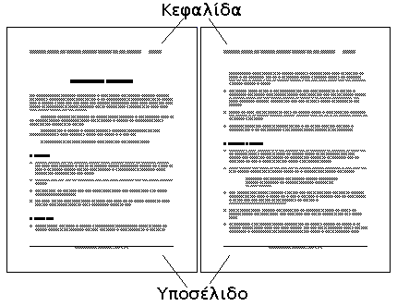
Κεφαλίδες και Υποσέλιδα
Οι κεφαλίδες είναι τμήματα ενός εγγράφου που εμφανίζονται πάντα στην κορυφή μιας σελίδας, τα υποσέλιδα εμφανίζονται στο κάτω μέρος μιας σελίδας. Τυπικά οι κεφαλίδες και τα υποσέλιδα εμφανίζουν γενικές πληροφορίες όπως τον τίτλο του εγγράφου, το όνομα του κεφαλαίου, τον αριθμό της σελίδας, το όνομα του δημιουργού κ.λπ

Slide 13
Κεφαλίδες και Υποσέλιδα
Οι κεφαλίδες και τα υποσέλιδα μπορούν να σας βοηθήσουν να κρατήσετε μεγάλα έγγραφα οργανωμένα και να διευκολύνετε στην πλοήγηση. Κανονικά, το κείμενο που εισάγεται στη κεφαλίδα ή το υποσέλιδο θα εμφανίζεται σε κάθε σελίδα του εγγράφου, αλλά μπορείτε να ορίσετε ξεχωριστή κεφαλίδα και υποσέλιδο για μια ενότητα ενός εγγράφου (για παράδειγμα την πρώτη σελίδα).

Slide 14
Ορθογραφικός Έλεγχος - Άσκηση

Slide 15
Εύρεση και Αντικατάσταση
Αναζήτηση λέξης μέσα στο κείμενο
Αντικατάσταση λέξης μέσα από το κείμενο

Slide 16
Εύρεση και Αντικατάσταση
Αναζήτηση λέξης
Αντικατάσταση λέξης

Slide 17
Στυλ κειμένου
Εφαρμογή στυλ Βασικό στο κύριο κείμενο
Εφαρμογή στυλ Επικεφαλίδα στις Επικεφαλίδες

